Slide 1
ENTORNOS DE DESARROLLO
TEMA 1: DESARROLLO DE SOFTWARE

Slide 2
DESARROLLO DE SOFTWARE
EL PROGRAMA INFORMÁTICO
  Un programa informático es un conjunto de instrucciones que se ejecutan de manera secuencial con el objetivo de realizar una o varias tareas en un sistema.
  Un programa informático interactúa con el sistema ejecutando las diferentes instrucciones del programa en la ALU, mediante instrucciones que sea capaz de entender.
  Cada instrucción se divide en instrucciones más pequeñas que se ejecutarán individual y secuencialmente en cada ciclo del procesador. A esas instrucciones más pequeñas se las conoce por el nombre de microinstrucciones

Slide 3
DESARROLLO DE SOFTWARE
LENGUAJES DE PROGRAMACIÓN
  Un lenguaje de programación es un conjunto de instrucciones, operadores y reglas de sintaxis y semánticas, que se ponen a disposición del programador para que éste pueda comunicarse con los dispositivos de hardware y software existentes.
  El sistema sólo es capaz de entender código escrito en código máquina (1s y 0s), programar directamente en código máquina es una tarea ardua y tediosa.
  El uso de un lenguaje de programación tiene el objetivo de facilitar la tarea a los programadores permitiendo escribir programas utilizando un mayor nivel de abstracción en el código.

Slide 4
DESARROLLO DE SOFTWARE
LENGUAJES DE PROGRAMACIÓN
NIVEL DE ABSTRACCIÓN
  El nivel de abstracción de un lenguaje implica cuan alejado está del código máquina, cuanto más parecido sea a nuestro lenguaje y menos al código máquina, de mayor nivel será el lenguaje.
  Bajo nivel: Sólo hay un lenguaje de primera generación, el código máquina.
  Medio nivel: Tienen definidas una serie de instrucciones sencillas para trabajar con datos simples y posiciones de memoria. El lenguaje clave de éste nivel es el lenguaje ensamblador.
  Alto nivel: La mayoría de los lenguajes que se utilizan hoy en día para programar aplicaciones son de alto nivel. Son muy cercanos a nuestro propio lenguaje y permiten la realización de patrones de diseño complejos como Java o C#. También nos encontramos en éste nivel de abstracción a los lenguajes destinados a un propósito específico, como podría ser el SQL.

Slide 5
DESARROLLO DE SOFTWARE
LENGUAJES DE PROGRAMACIÓN
FORMA DE EJECUCIÓN
  Compilados: Un programa traductor (compilador) convierte el código fuente en código objeto para crear un programa ejecutable.
  Interpretados: Ejecutan las instrucciones directamente, sin generar código objeto. La propia máquina se encargará de interpretarlo instrucción a instrucción.
  Virtuales: Con un comportamiento similar al de los lenguajes compilados con una peculiaridad, el compilador no genera código objeto sino código bytecode. Una máquina virtual se encargará de interpretar el bytecode para ejecutarlo en el sistema.

Slide 6
DESARROLLO DE SOFTWARE
LENGUAJES DE PROGRAMACIÓN
PARADIGMA DE PROGRAMACIÓN
  Imperativo: describe la programación como una secuencia de instrucciones que cambian el estado del programa, indicando cómo realizar una tarea.
  Declarativo: especifica o declara un conjunto de premisas y condiciones para indicar qué es lo que hay que hacer y no necesariamente cómo hay que hacerlo.
  Procedimental: el programa se divide en partes más pequeñas, llamadas funciones y procedimientos, que pueden comunicarse entre sí. Permite reutilizar código ya programado y solventa el problema de la programación spaghetti.
  Orientado a objetos: encapsula el estado y las operaciones en objetos, creando una estructura de clases y objetos que emula un modelo del mundo real, donde los objetos realizan acciones e interactúan con otros objetos.
  Funcional: evalúa el problema realizando funciones de manera recursiva, evita declarar datos haciendo hincapié en la composición de las funciones y en las interacciones entre ellas.
  Lógico: define un conjunto de reglas lógicas para ser interpretadas mediante inferencias lógicas. Permite responder preguntas planteadas al sistema para resolver problemas.

Slide 7
DESARROLLO DE SOFTWARE
OBTENCIÓN DE CÓDIGO EJECUTABLE
  Código fuente: el código fuente de un programa informático es un conjunto de instrucciones escritas en un lenguaje de programación determinado. Es decir, es el código en el que nosotros escribimos nuestro programa.
  Código objeto: el código objeto es el código resultante de compilar el código fuente. Si se trata de un lenguaje de programación compilado, el código objeto será código máquina, mientras que si se trata de un lenguaje de programación virtual, será código bytecode.
  Código ejecutable: el código ejecutable es el resultado obtenido de enlazar nuestro código objeto con las librerías. Este código ya es nuestro programa ejecutable, programa que se ejecutará directamente en nuestro sistema o sobre una máquina virtual en el caso de los lenguajes de programación virtuales.

Slide 8
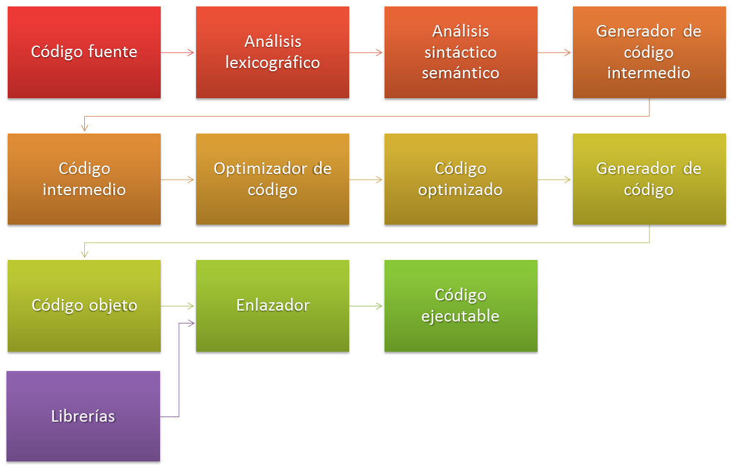
DESARROLLO DE SOFTWARE
OBTENCIÓN DE CÓDIGO EJECUTABLE
FASES DE COMPILACIÓN

Slide 9
DESARROLLO DE SOFTWARE
PROCESOS DE DESARROLLO
  El proceso más habitual en el desarrollo de un software es el modelo de desarrollo en cascada, el cual consta de 7 etapas.
  Análisis: La fase de análisis define los requisitos del software que hay que desarrollar.
  Diseño: En esta etapa se pretende determinar el funcionamiento de una forma global y general, sin entrar en detalles.
  Codificación: La fase más obvia en el proceso de desarrollo de software es sin duda la codificación. Es más que evidente que una vez definido el software que hay que crear haya que programarlo.
  Pruebas: Con una doble funcionalidad, las pruebas buscan confirmar que la codificación ha sido exitosa y que el software no contiene errores, a la vez que se comprueba que el software hace lo que debe hacer, que no necesariamente es lo mismo.
  Documentación: Debe mostrar una información completa y de calidad que ilustre mediante los recursos más adecuados cómo manejar la aplicación. También se debe realizar una documentación técnica destinada a ser leída por los demás desarrolladores que trabajen en la aplicación.
  Explotación: Una vez que tenemos nuestro software, hay que prepararlo para su distribución. Para ello se implementa el software en el sistema elegido o se prepara para que se implemente por sí solo de manera automática.
  Mantenimiento: En esta fase del desarrollo de un software se arreglan los fallos o errores que suceden cuando el programa ya ha sido implementado en un sistema y se realizan las ampliaciones necesitadas o requeridas.

Slide 10
DESARROLLO DE SOFTWARE
5. ROLES QUE INTERACTÚAN EN EL DESARROLLO
  Durante el proceso de desarrollo de un software interviene un personal con diferentes roles.
  Analista de sistemas: Su objetivo consiste en realizar un estudio del sistema para dirigir el proyecto en una dirección que garantice las expectativas del cliente determinando el comportamiento del software. Participa en la etapa de análisis.
  Diseñador de software: Nace como una evolución del analista y realiza, en función del análisis de un software, el diseño de la solución que hay que desarrollar. Participa en la etapa de diseño.
  Analista programador: Aporta una visión general del proyecto más detallada diseñando una solución más amigable para la codificación y participando activamente en ella. Participa en las etapas de diseño y codificación.
  Programador: Escribe el código fuente en función al estudio realizado por analistas y diseñadores. Participa en la etapa de codificación.
  Arquitecto de software: Conoce e investiga los frameworks y tecnologías revisando que todo el procedimiento se lleva a cabo de la mejor forma y con los recursos más apropiados. Participa en las etapas de análisis, diseño, documentación y explotación.

